Slide 1

EVIDENCIAS DE POLITICA DE PARTIPACION SOCIAL
Resolución 2063 de 2017
CENTRO CITODIAGNÓSTICO GINECOLÓGICO DE ANTIOQUIA
Nit 811001875-04
Año 2022

Slide 2
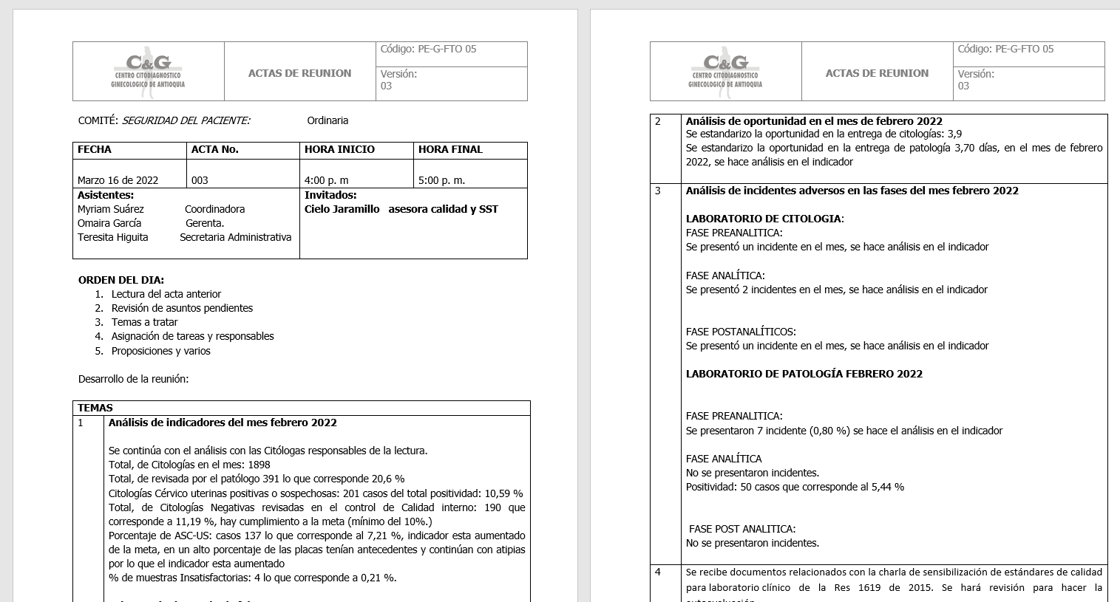
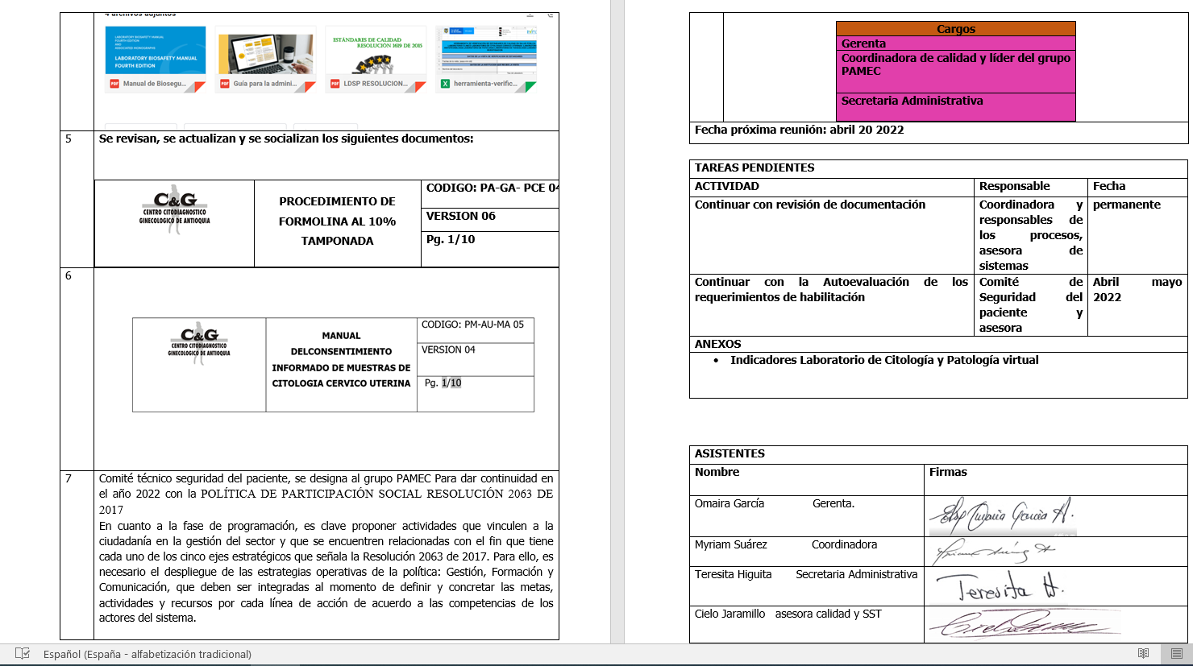
EVIDENCIA 1: DEFINICION RECURSO HUMANO acta 03 marzo 2022 del comité de seguridad del paciente se ratifica el talento humano responsable dar continuidad a la resolución 2063 de 2017

Slide 3
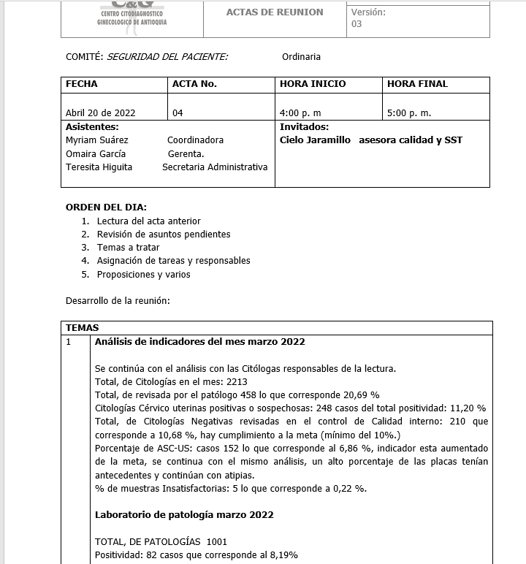
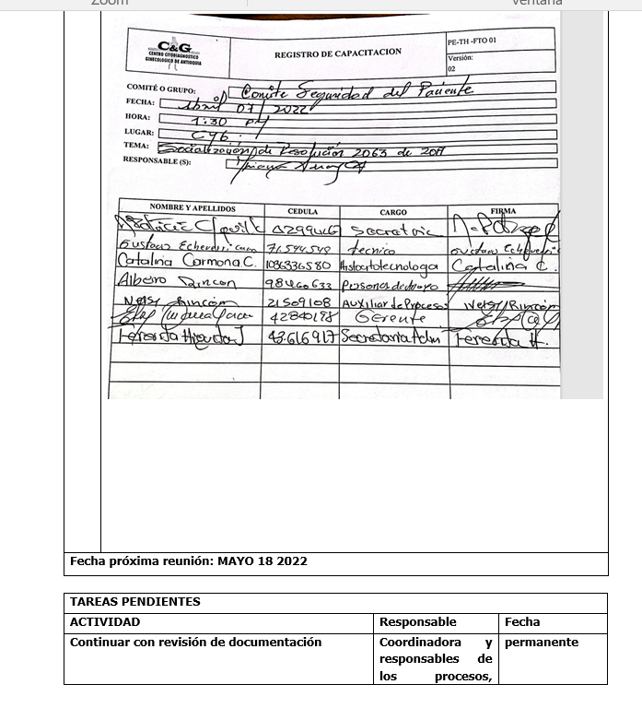
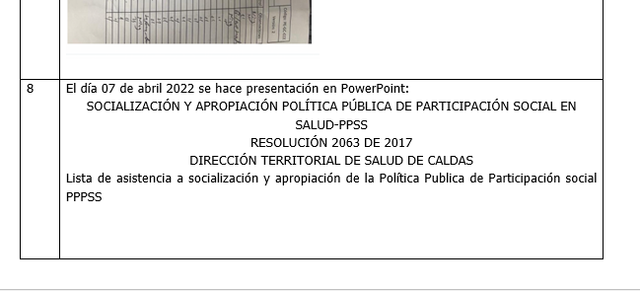
ACTA 004 COMITÉ SEGURIDAD DEL PACIENTE:
ABRIL 2022 DESPLIEGUE Y APROPIACIÓN PPPSS

Slide 4
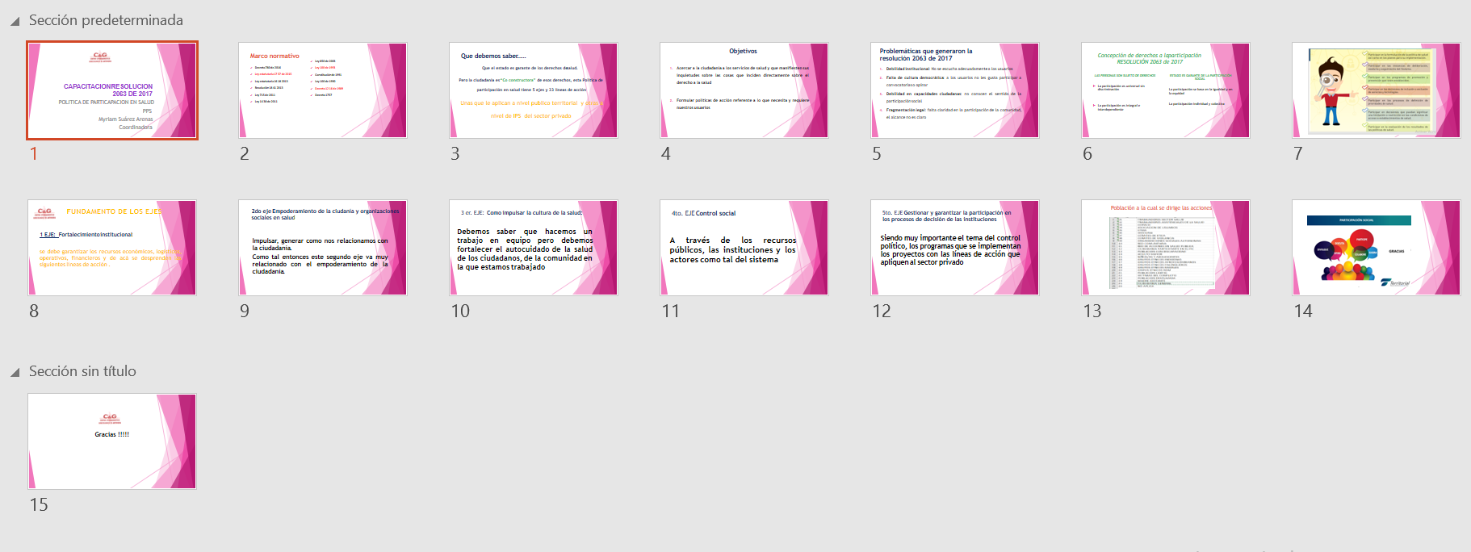
PRESENTACION POLITICA PARCIPACIÓN SOCIAL

Slide 5
LISTADO DE ASISTENCIA CHARLA DE DIVULGACIÓN Y APROPIACIÓN DE PPPSS RESOLUCIÓN 2063

Slide 6
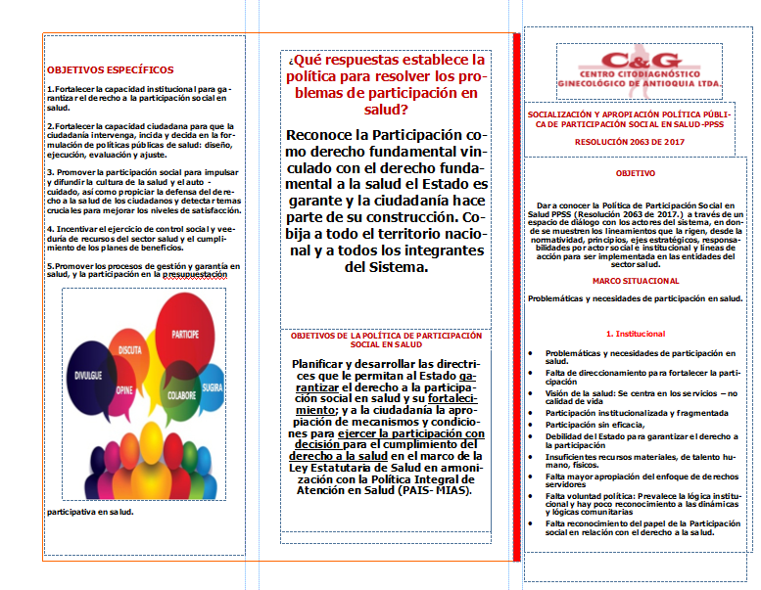
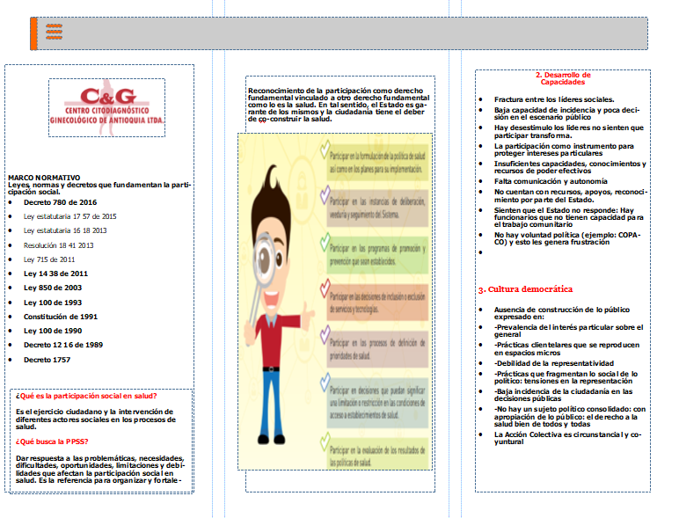
PLEGABLE DE DESPLIEGUE:
SOCIALIZACIÓN Y APROPIACIÓN -PPS DIVULG DERECHOS Y DEBERES
JULIO 2022

Slide 7
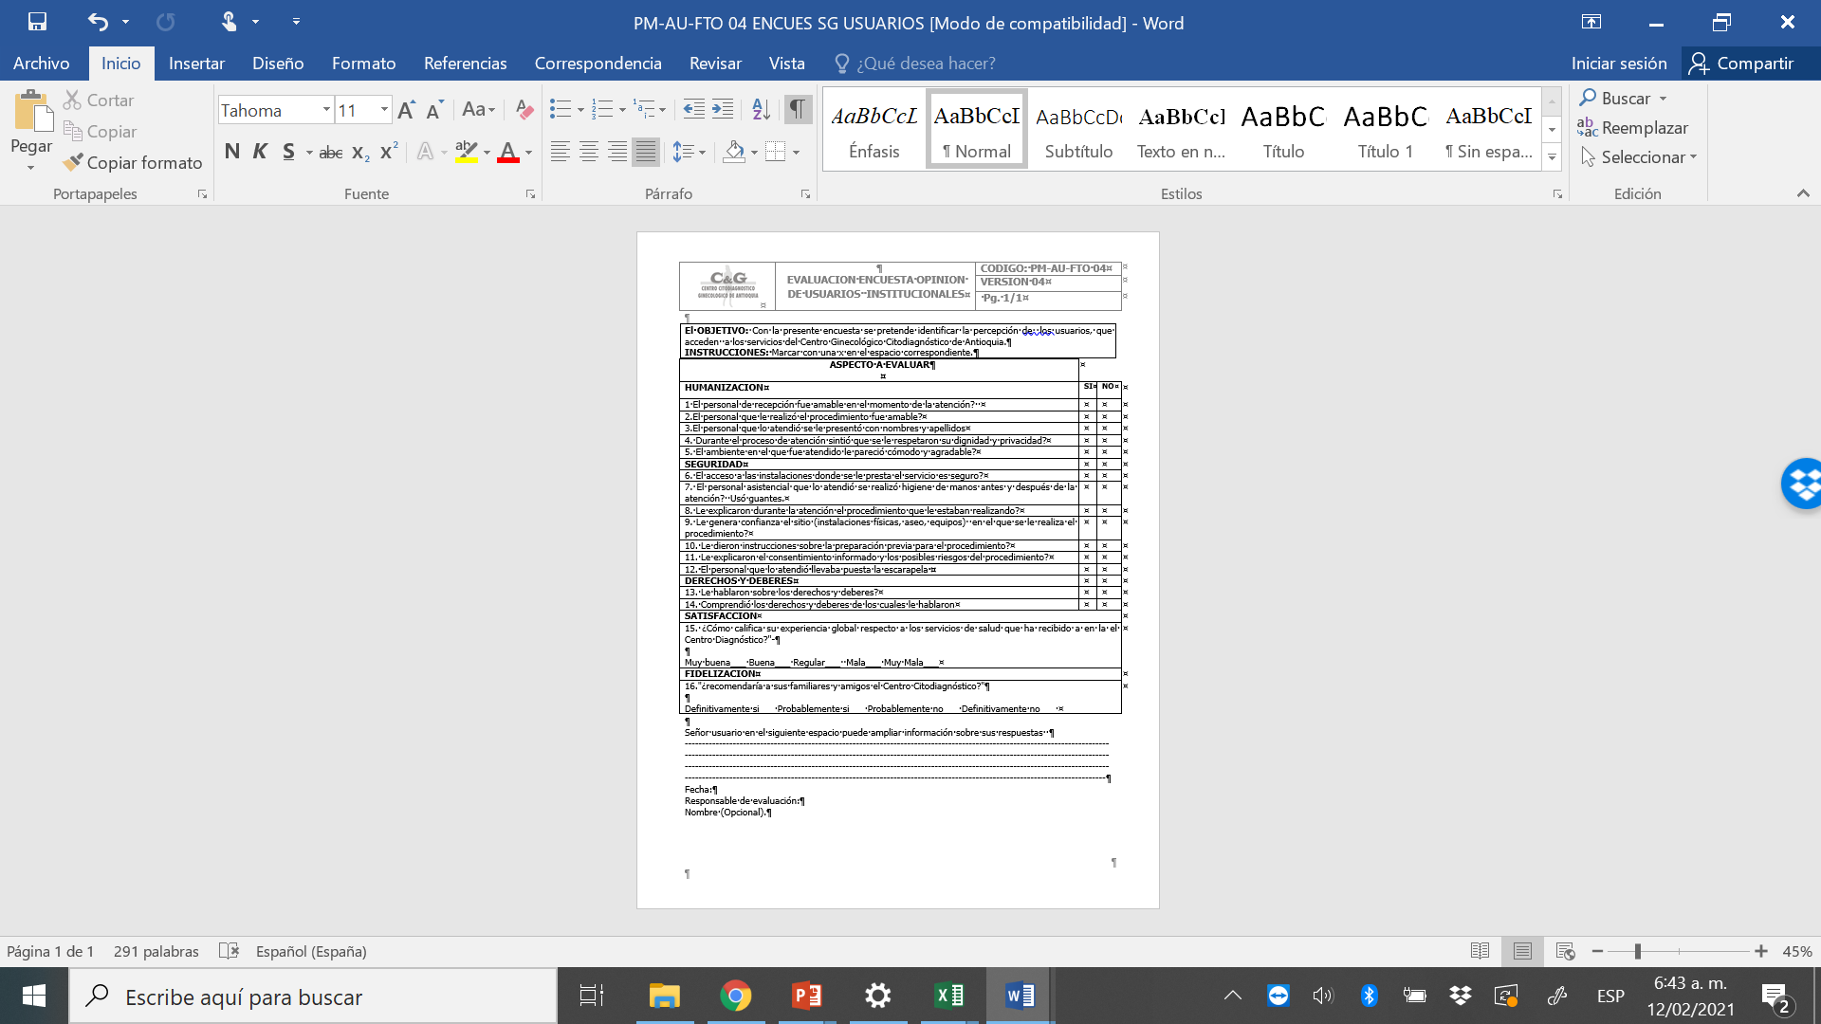
FORMATO DE ENCUESTA EVALUACIÓN DE COMPRENSIÓN DE LOS DERECHOS Y DEBERES. REDES SOCIALES Y BUZON DE SUGERENCIAS

Slide 8
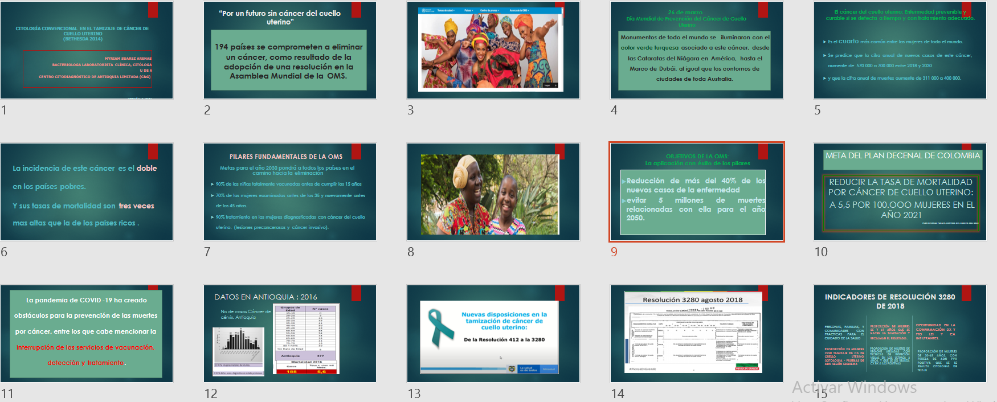
CHARLAS POR UN FUTURO SIN CANCER DE CUELLO UTERINO:
10 JULIO, 4 NOVIEMBRE, 20 DICIEMBRE 2022

Slide 9
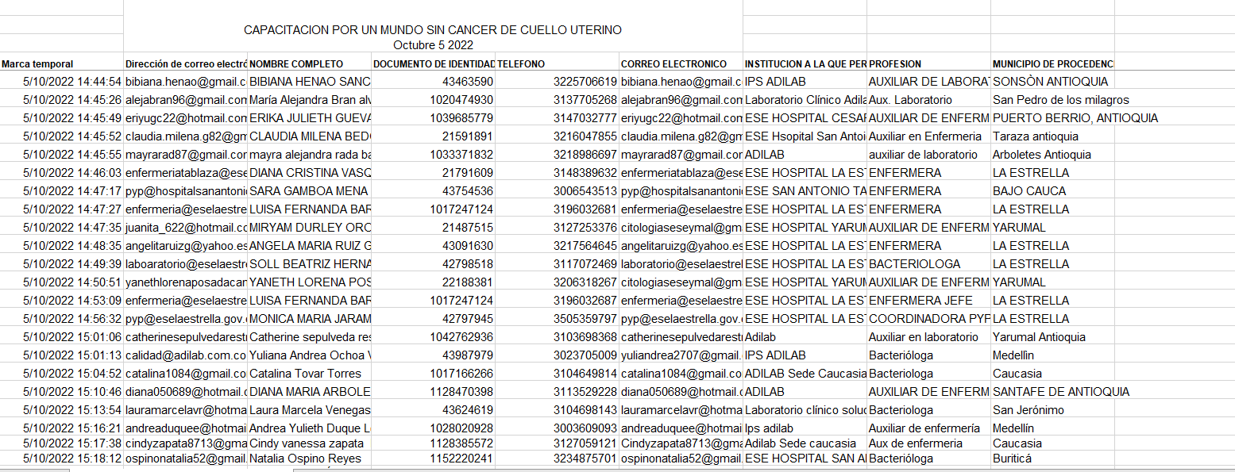
Por un futuro sin cáncer de cuello uterino

Slide 10
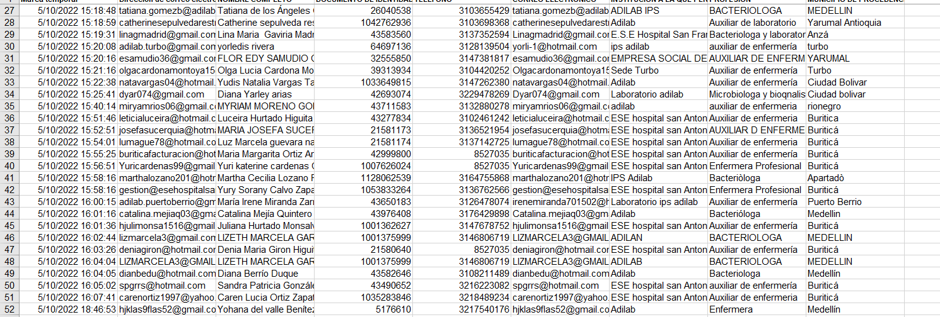

Slide 11
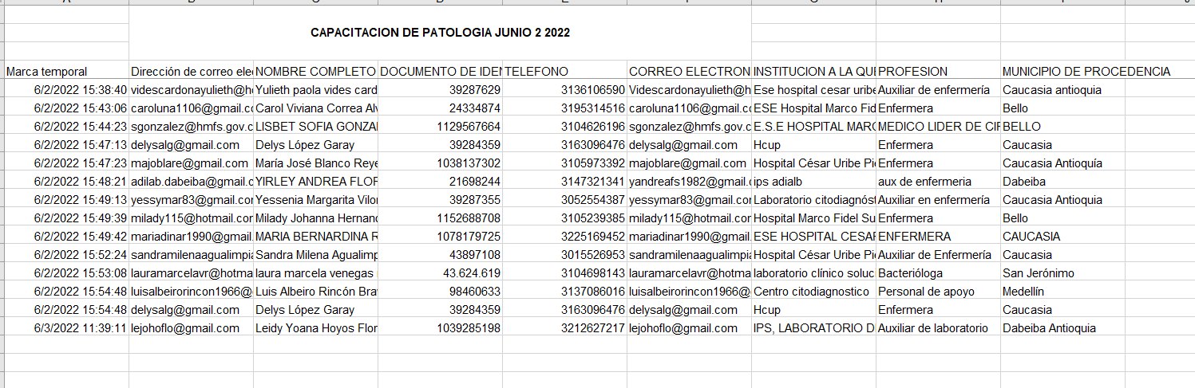

Slide 12
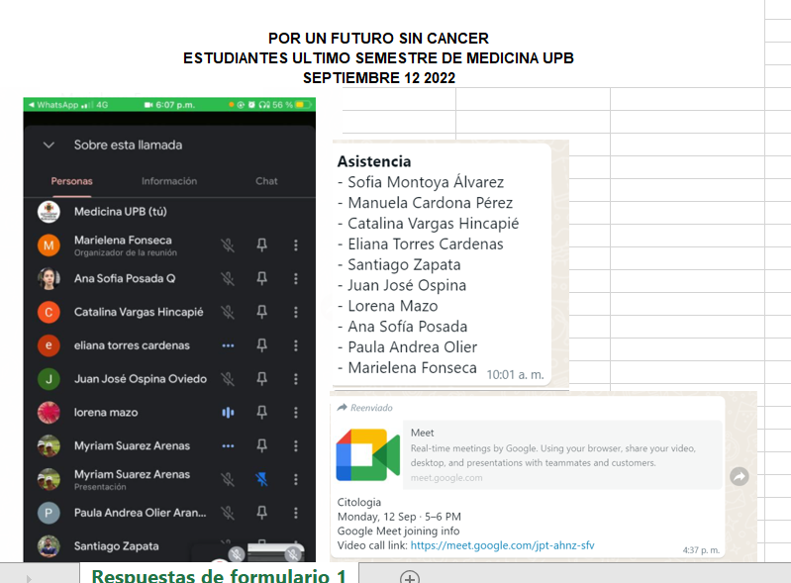
Dando continuidad al acercamiento en los grupos de interés, y en la mejora continua de la fase preanalítica de la tamización de cáncer de cuello uterino el día 12 de septiembre 2022, se hizo charla virtual con estudiantes de último semestre de medicina de la universidad Pontificia Bolivariana:

Slide 13
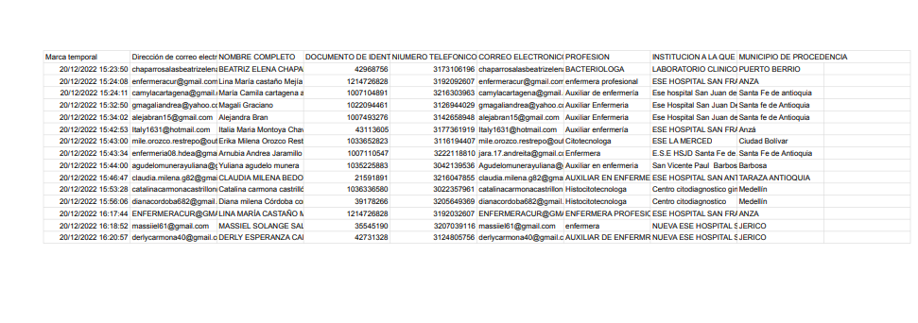
Dando continuidad al acercamiento en los grupos de interés, y en la mejora continua de la fase preanalítica de la tamización de cáncer de cuello uterino el día 20 de diciembre 2022 se hizo charla virtual con hospitales de varios municipios de Antioquia.

Slide 14
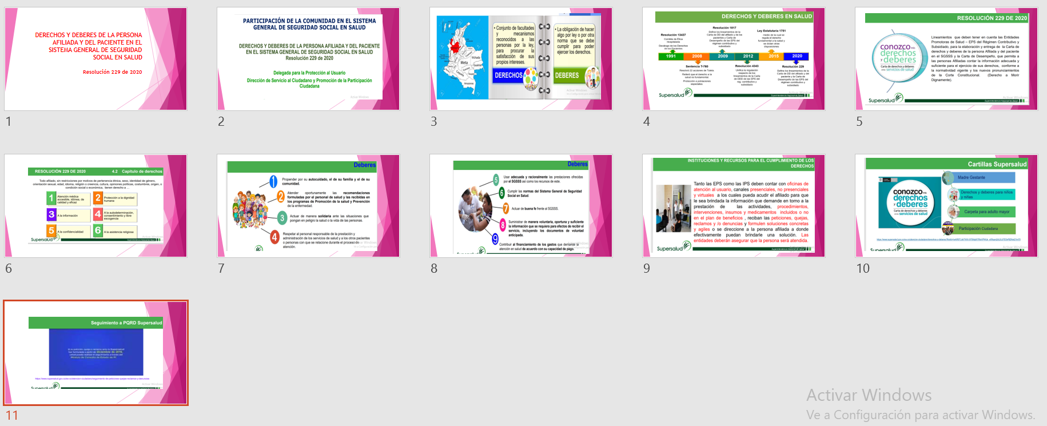
CAPACITACIÓN DERECHOS Y DEBERES

Slide 15

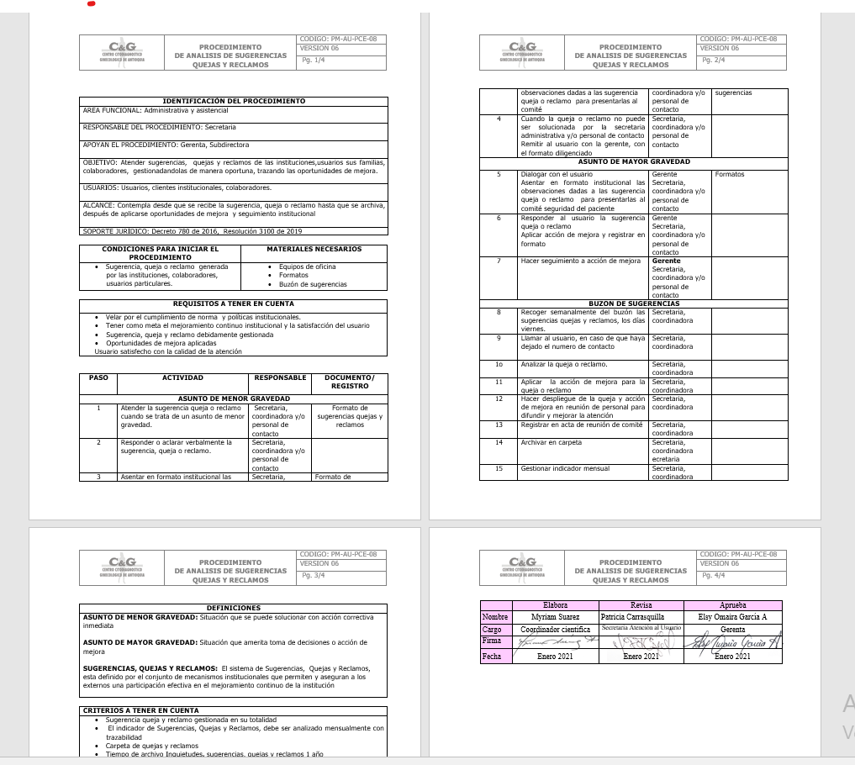

Slide 16

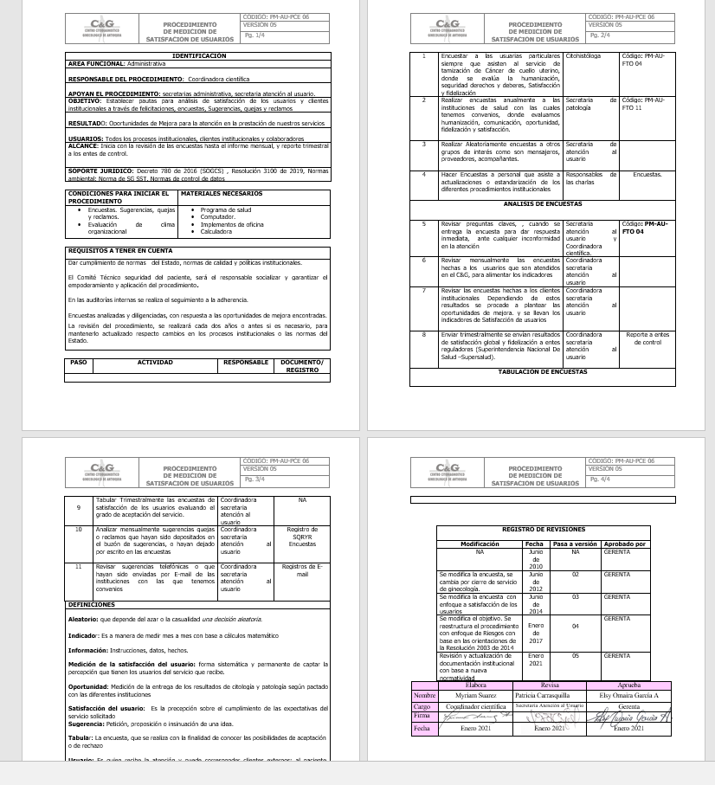

Slide 17
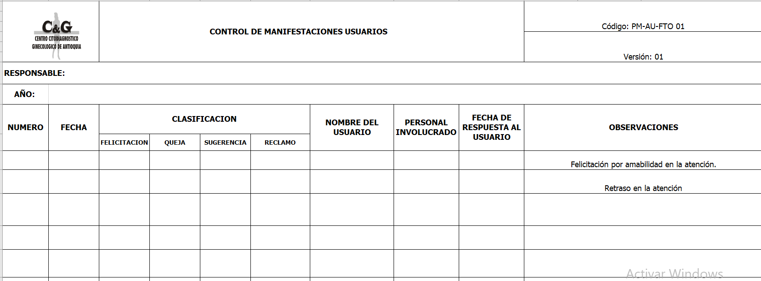

Slide 18
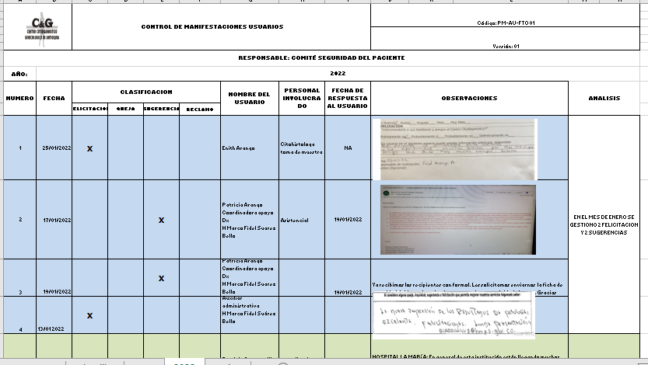
Control de manifestaciones de usuarios
2022

Slide 19
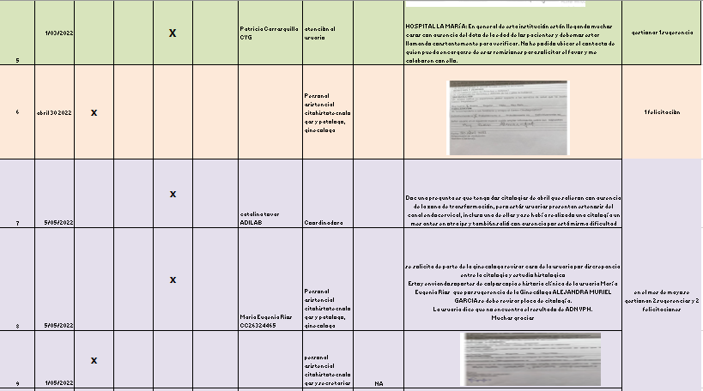
Control de manifestaciones de usuarios
2022

Slide 20
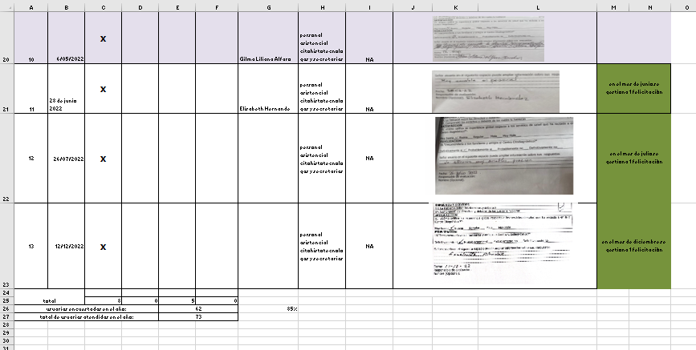
Control de manifestaciones de usuarios
2022

Slide 21
APERTURA DEL BUZÓN DE SUGERENCIA, EN PRESENCIA DE ALGUIEN EXTERNO A LA INSTITUCIÓN
Se continua con la apertura del buzón de sugerencias los días viernes .
Análisis de encuestas de usuarias

Slide 22
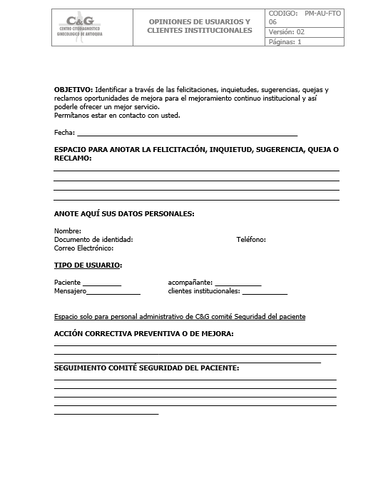

Slide 23
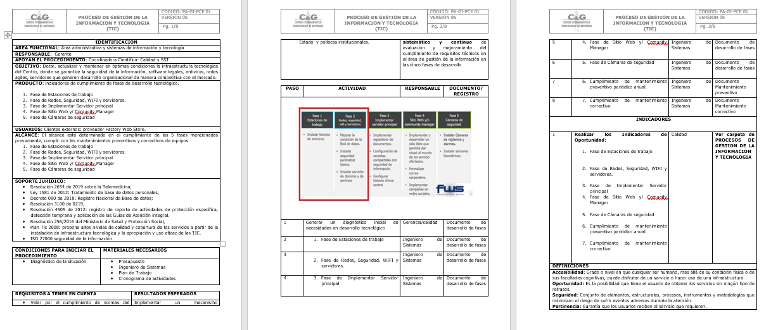
DESARROLLO TECNOLOGICO: MARZO 2022

Slide 24
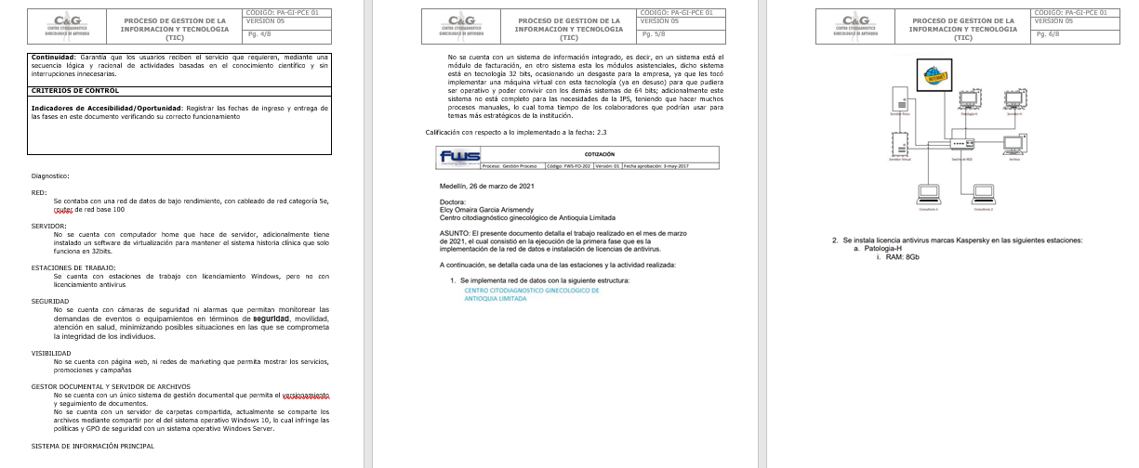
DESARROLLO TECNOLOGICO: MARZO 2022

Slide 25
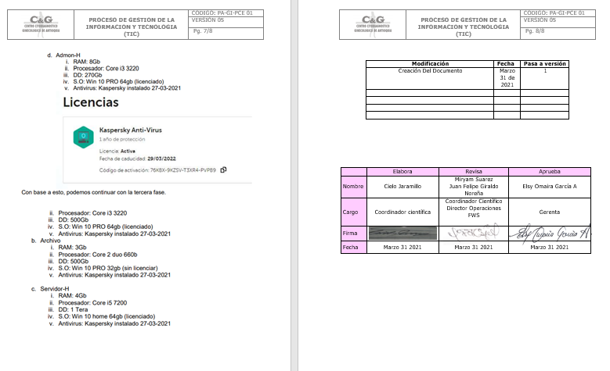
DESARROLLO TECNOLOGICO: LICENCIAS MARZO 2022

Slide 26

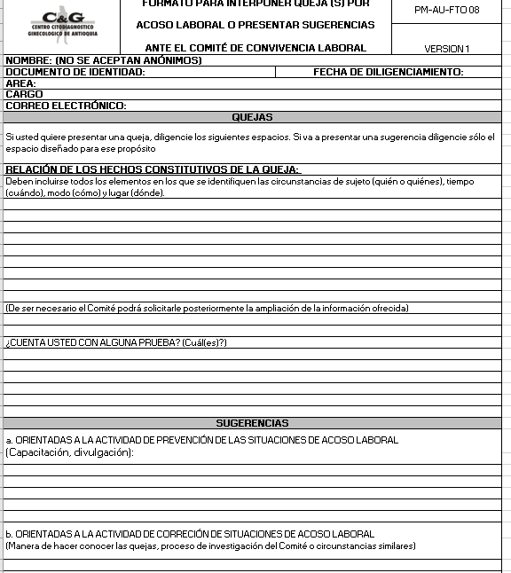

Slide 27
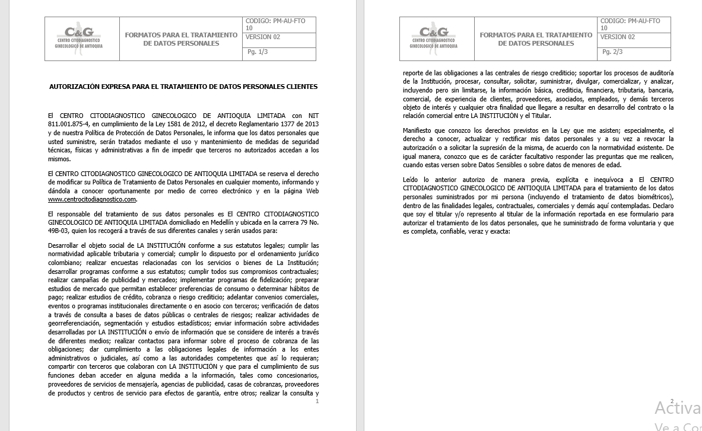
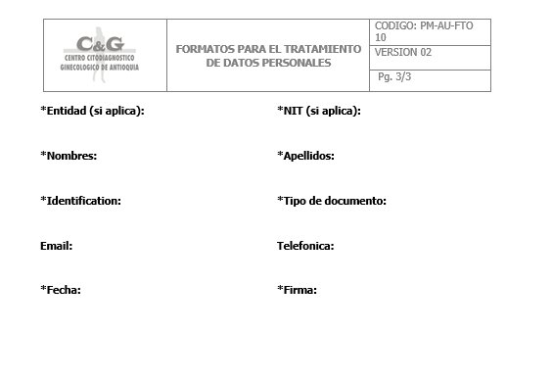

Slide 28
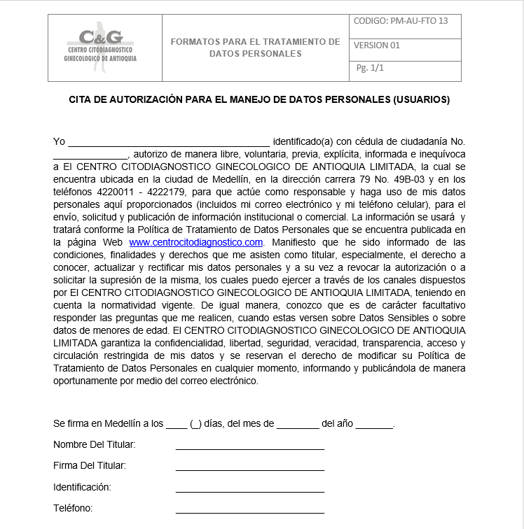

Slide 29
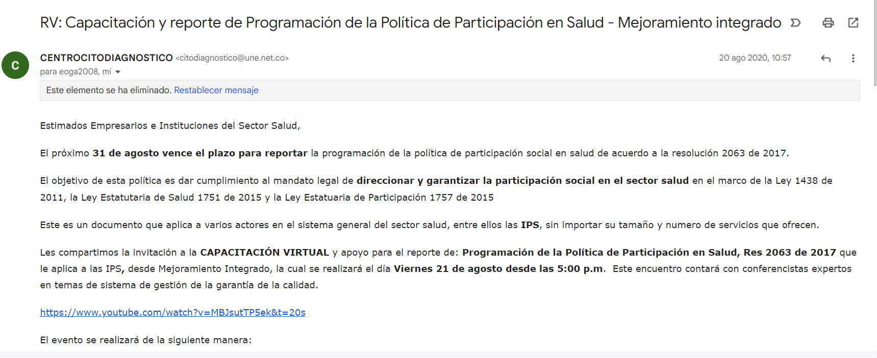
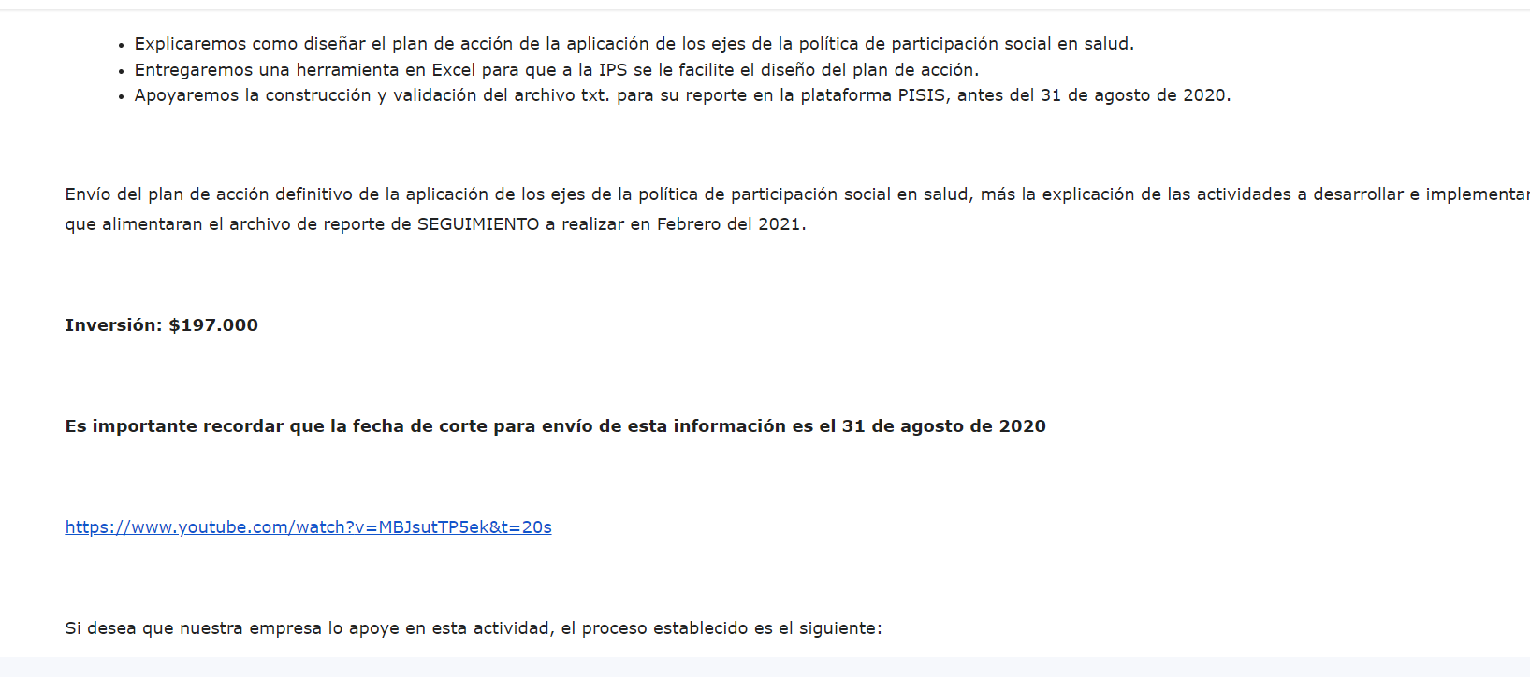
C O N T A C T A N O S
En nuestras redes sociales como: Mejoramiento Integrado
Números de contacto: 310 699 30 49
Correos electrónicos:
Info@mejoramientointegrado.com - mejoramientosmc@gmail.com

Slide 30
GRACIAS

